Slide 1



Trường Tiểu học Đoàn Kết
CHÀO MỪNG CÁC EM HỌC SINH
ĐẾN VỚI TIẾT HỌC VẦN
Tuần 32
Tập đọc: Anh hùng biển cả

Slide 2


KHỞI ĐỘNG

Slide 3
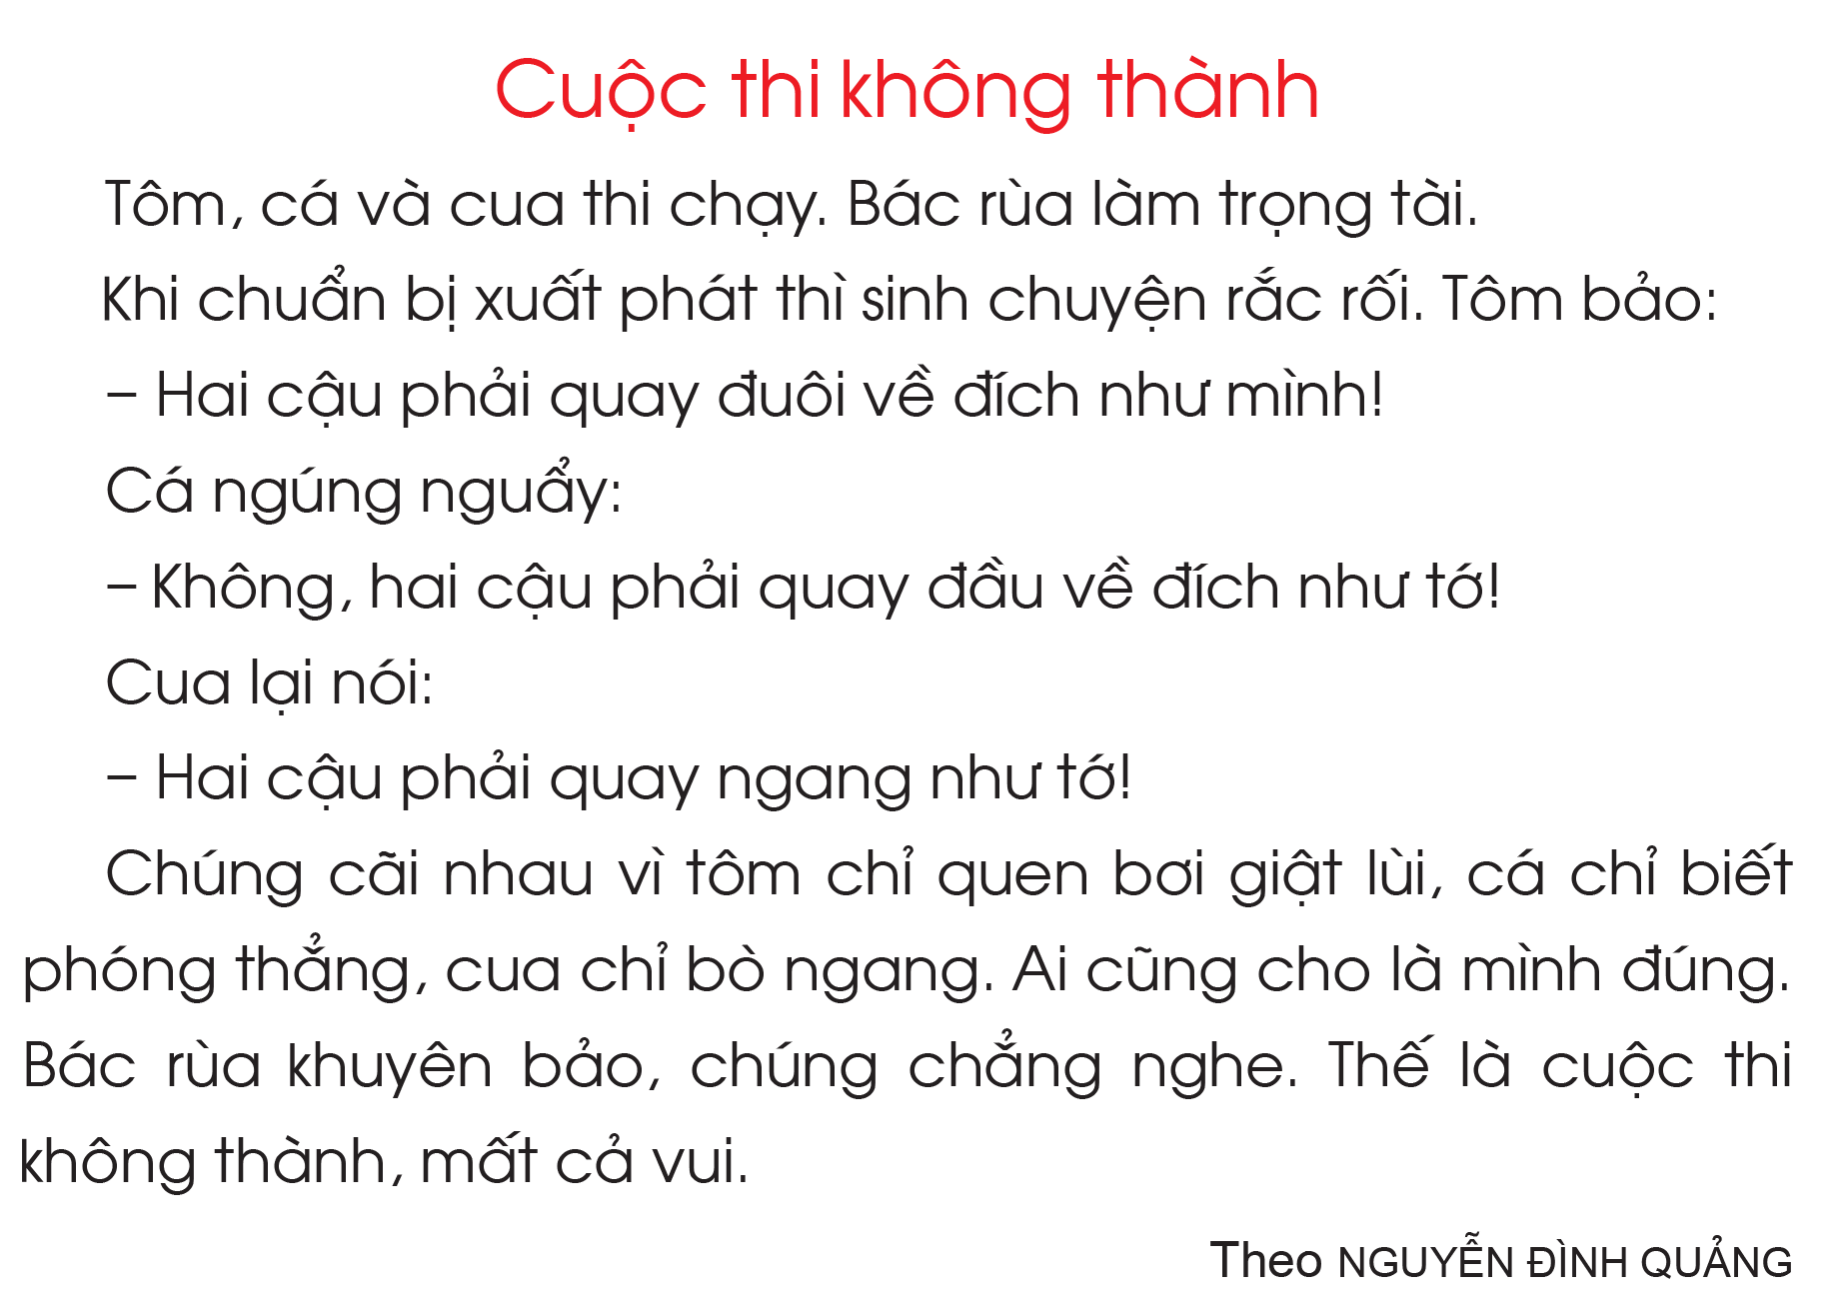
1
2
3

Slide 4

Chủ điểm: THIÊN NHIÊN

Slide 5



Tập đọc:
Anh hùng biển cả

Slide 6
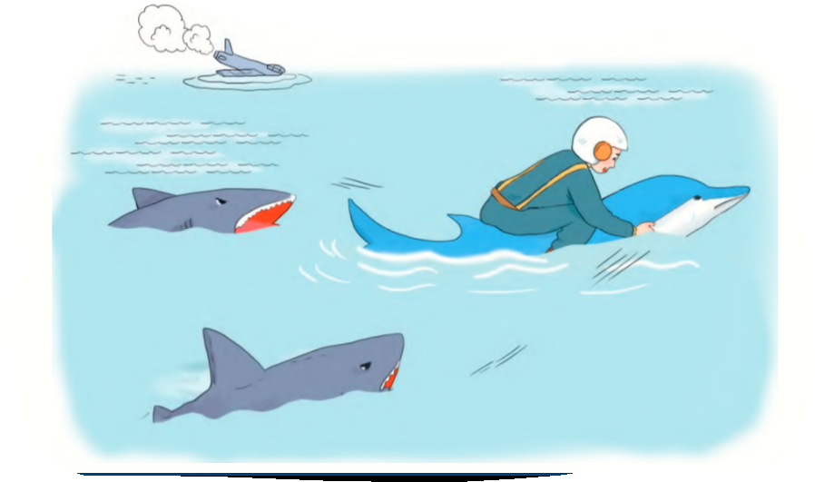

Slide 7
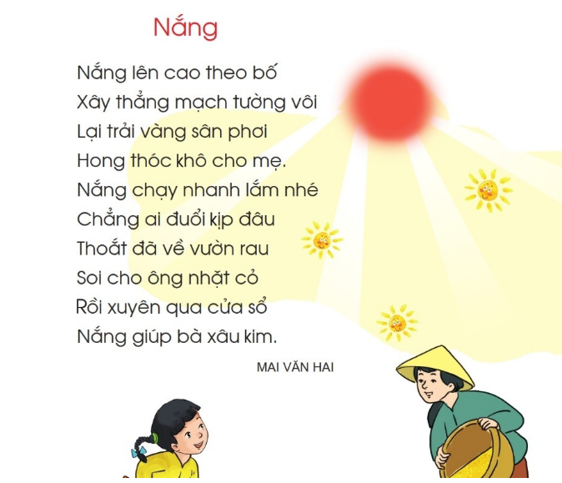
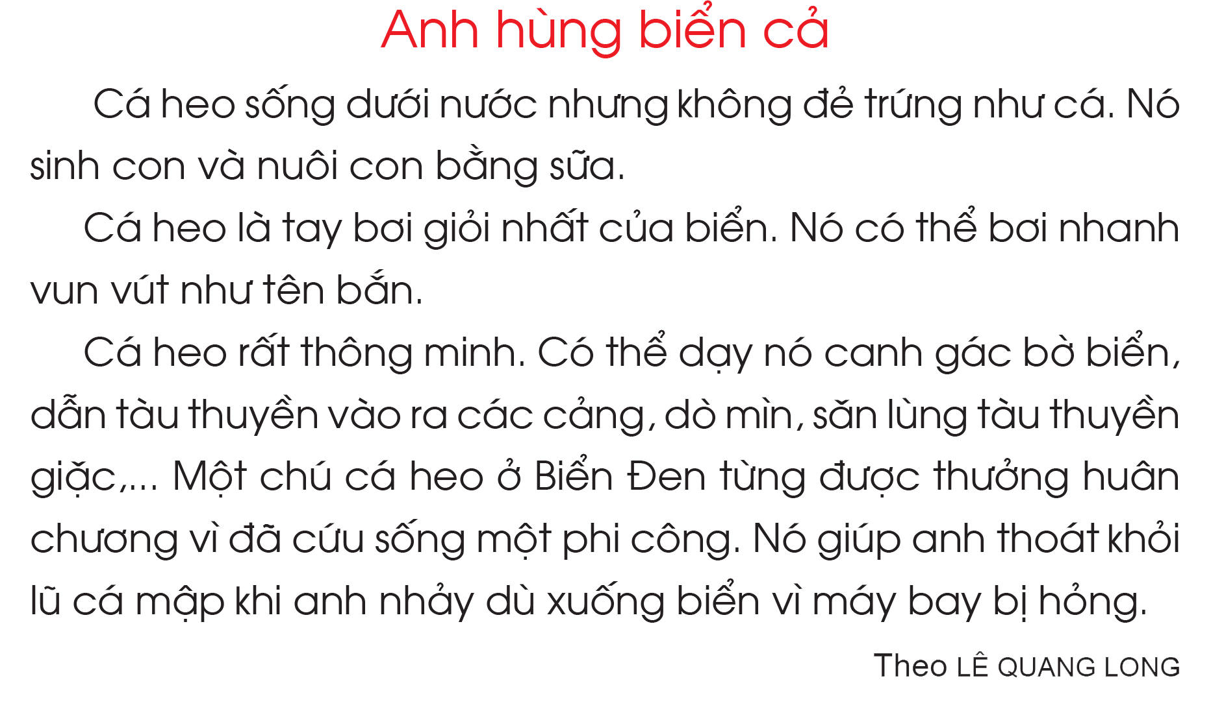

Slide 9
1
2
3
4
5
6
7
8

Slide 10
LUYỆN ĐỌC CÂU
Một chú cá heo ở Biển Đen từng được thưởng huân chương vì đã cứu sống một phi công. Nó giúp anh thoát khỏi lũ cá mập khi anh nhảy dù xuống biển vì máy bay bị hỏng.

Slide 11







THƯ GIÃN

Slide 12
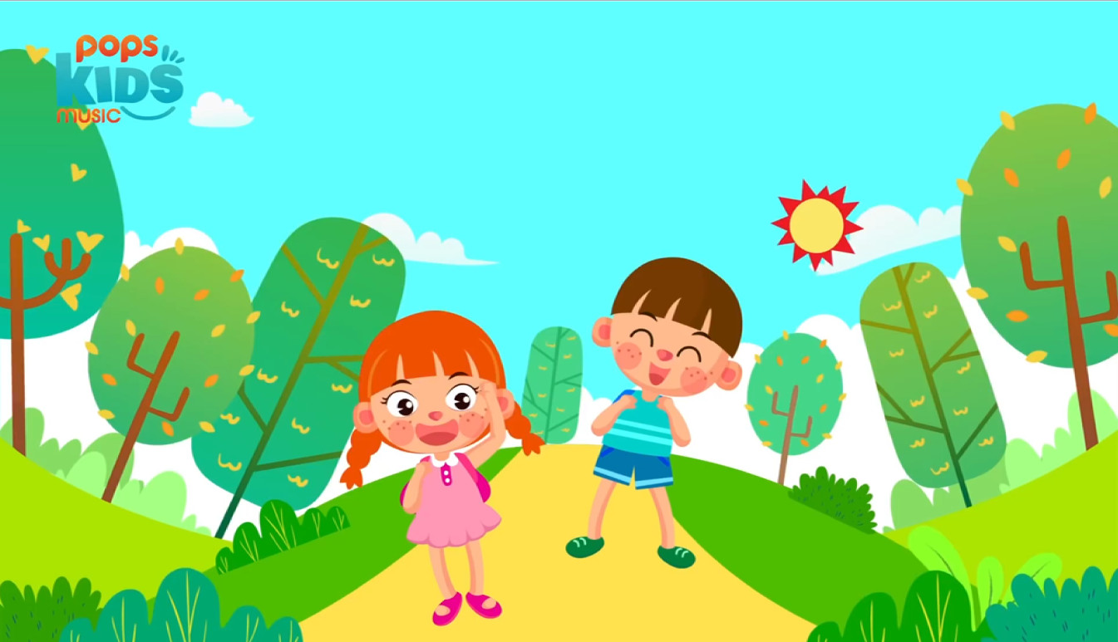
1
2
3
4
5
6
7
8

Slide 13
1
2

Slide 15
TÌM HIỂU BÀI

Slide 16
Câu 1: Cá heo có đặc điểm gì khác loài cá?

Slide 17
Câu 2: Vì sao cá heo được gọi là “anh hùng biển cả”?

Slide 18
Câu 3: Chọn một tên gọi khác mà em thích để tặng cá heo:
a) Bạn của con người.
b) Tay bơi số một.
c) Người lính thủy đặc biệt.

Slide 19
LUYỆN ĐỌC LẠI

Slide 20
1
2

Slide 21
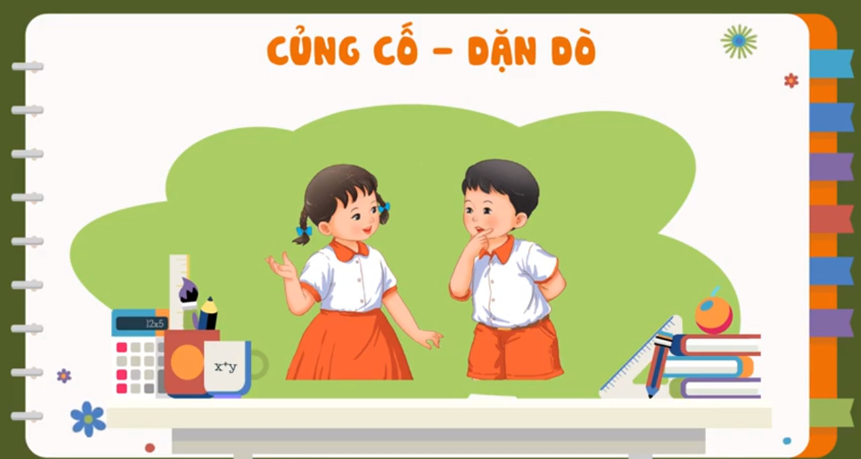

Slide 22


